Slide 1
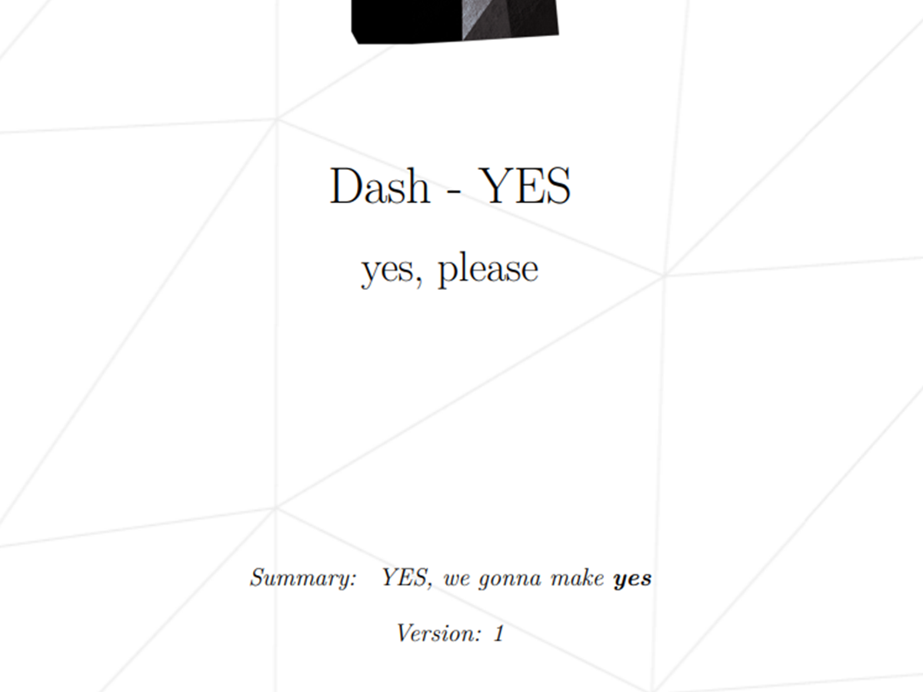
TEAM 나

Slide 2
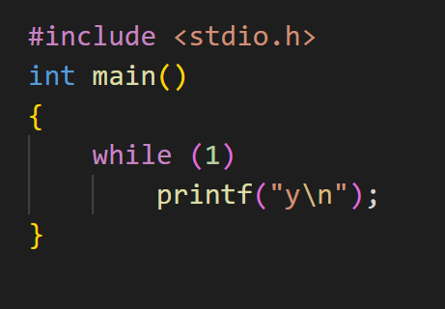

Slide 3
Faster

Slide 4
Much Faster

Slide 5
/usr/bin/yes
Notes:
터미널에 yes 를 입력해보라 지시.

Slide 6

About Yes
yes(예스)는 유닉스 및 유닉스 계열 운영 체제의 명령어의 하나로,
긍정적인 반응이나 사용자 지정 텍스트 문자열을 kill 시점까지 계속 출력한다.
Notes:
YES에 대한 설명, Yes의 활용되는 부분 , 목적까지 이야기를 한다면 왜 빨라야 하는지에 대한 타당성이 좀 부여되지 않을까요?

Slide 7
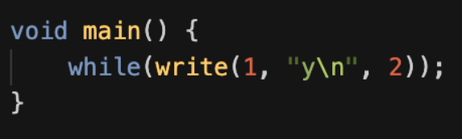

Ex_01
Notes:
처음 보여줬던 코드와 그에 대한 결과.

Slide 8
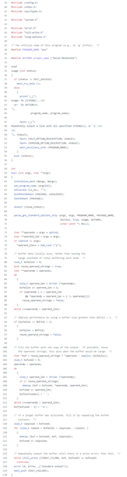
내장된 GNU의 YES

Slide 9
Ex_01과 GNU 결과값 비교
왜 차이가 발생할까?
우리는 얼마나 더 빠르게 할 수 있을까?
Notes:
조금씩 최적화를 해나가며 gnu와 비슷한 속도를 낼 수 있도록 코드를 작성해보았다.

Slide 10
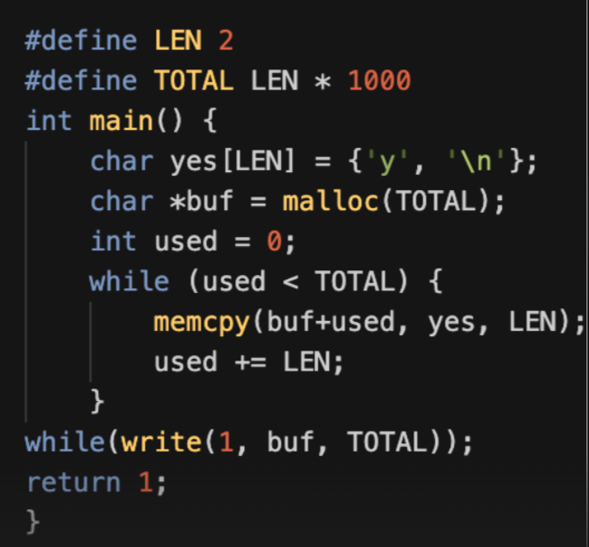

Ex_02
Notes:
처음 제작한 코드에 더해진 코드, 그리고 결과물. 1과 달라진점을 짚음

Slide 11
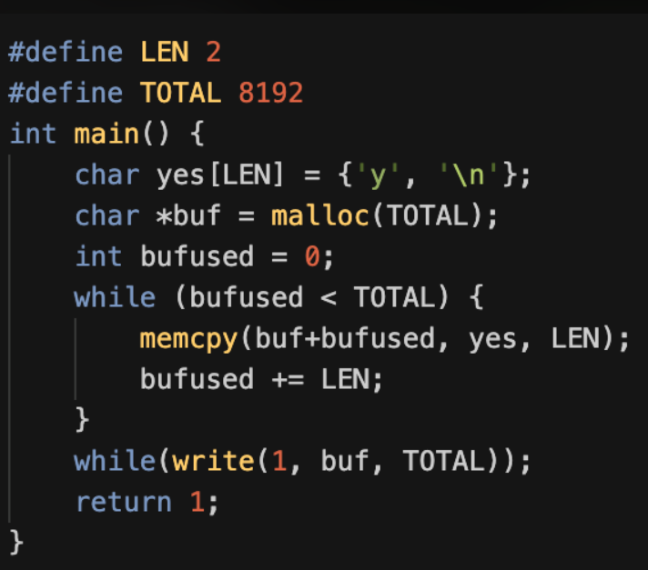

Ex_03
Notes:
마지막으로 만들어낸 코드와 결과. 2과 다른점 짚기. 최종적으로 나온 결과. 다양한 방법으로 내장되어 있는 GNU의 출력속도까지 다가갈 수 있었다.
그럼 우리는 이 프로젝트를 왜 제시했을까요?
(Dash의 개념을 제시. 사진 첨부) 개념에 입각하여
실력과는 상관없이, 모든 사람들에게 흥미를 유발하면서 도전의식을 고취할 수 있는, 그러면서 지식또한 얻어갈 수 있는 프로젝트를

Slide 12
프로젝트 제안 목적
같은 기능의 프로그램도 코드 최적화에 따라 발생하는 성능차이를 배운다.
Notes:
최적화의 중요성? 인터넷에 123gb를 뽑아낸 예시를 들며 부가설명

Slide 13
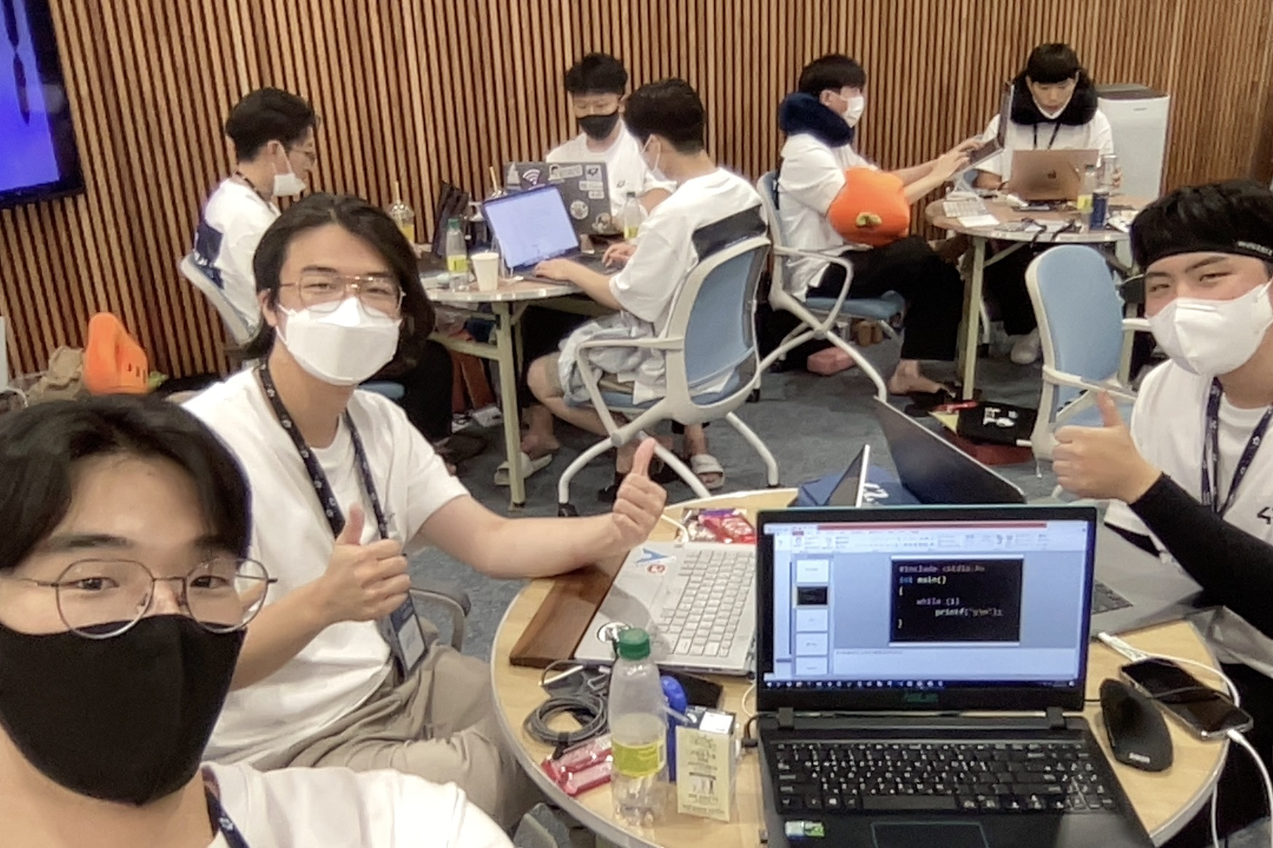
Team NA

